Slide 1








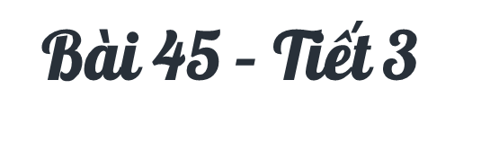







Slide 2


Slide 3

1. Viết số rồi đọc số, biết số gồm:
a) Tám nghìn, bốn trăm, bảy chục, hai đơn vị.
b) Sáu nghìn, năm trăm, chín đơn vị.
c) Ba nghìn, bảy trăm, sáu chục.
Số gồm | Viết số | Đọc số
a) Tám nghìn, bốn trăm, bảy chục, hai đơn vị.
b) Sáu nghìn, năm trăm, chín đơn vị.
c) Ba nghìn, bảy trăm, sáu chục.
8 472
Tám nghìn bốn trăm bảy mươi hai
6 509
Sáu nghìn năm trăm linh chín
3 760
Ba nghìn bảy trăm sáu mươi

Slide 4
2. Số?
a)
+ 100
+ 100
3 800
3 900
b)
+ 10
5 680
5 700

Slide 5
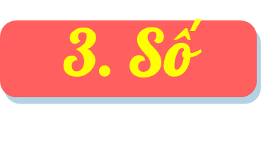
a) 3892 = 3000 + 800 + 90 +
2
b) 5701 = 5000 + + 1
?
700
?
c) 6008 = 6000 +
8
40
d) 2046 = 2000 + ? +
?
?
6
?

Slide 6
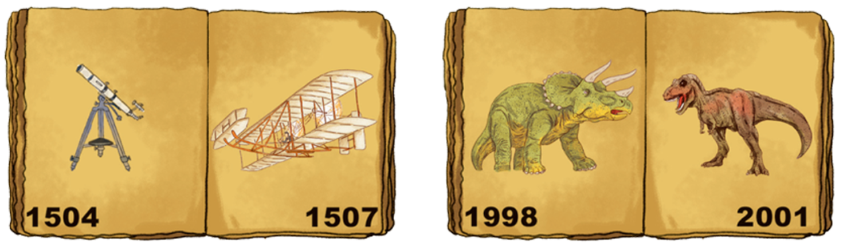
Bài 4
Việt có hai cuốn sách cũ, mỗi cuốn đã bị mất một tờ, các trang còn lại như hình vẽ. Hỏi mỗi cuốn sách đó bị mất những trang nào?
1505, 1506
1999, 2000

Slide 7


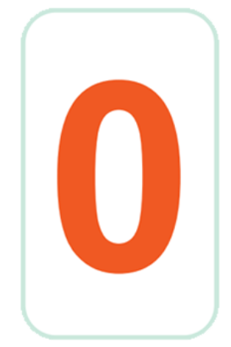

5. Từ các thẻ số bên, lập được tất cả bao nhiêu số có bốn chữ số?
A. 4 B. 6 C. 12 D. 24

